Slide 3
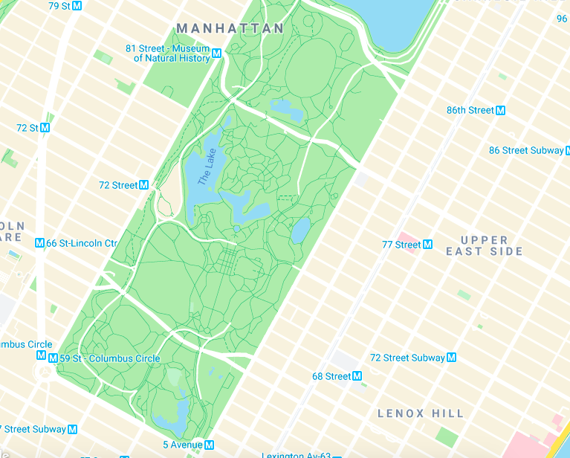
6
5
4
3
2
1

